Slide 1
Alternatives à SAS : Initiation à python
Loïc Midy

Slide 2
Partie 1 : Pourquoi s’intéresser à Python?

Slide 3
Pourquoi s’intéresser à Python?
Index TIOBE
Python en 3e place (derrière java et C)
Python langage de l'année 2018 : a gagné le plus de points de classement en 2018 par rapport à tous les autres langages
« Depuis près de 20 ans, C, C ++ et Java figurent systématiquement dans le top 3, loin devant le reste du peloton. Python rejoint ces 3 langages maintenant. De nos jours, c’est le langage le plus enseigné dans les universités. Il est numéro un dans le domaine statistique, numéro un en programmation d’IA, numéro un en rédaction de scripts et numéro un en tests de système d’écriture. En outre, Python est également un chef de file de la programmation Web et de l’informatique scientifique ».
Classement Institute of Electrical and Electronics Engineers : python 1er (2017,2018)
Enquête stackoverflow 2018
« Python is the most wanted language for the second year in a row»
« Python has risen in the ranks, surpassing C# this year, much like it surpassed PHP last year. Python has a solid claim to being the fastest-growing major programming language. » Python est 2e derrière Java
Documents de l’éducation nationale pour préparer la réforme du bac « Au moment de la conception de ce programme, le langage choisi est Python version 3 »

Slide 4
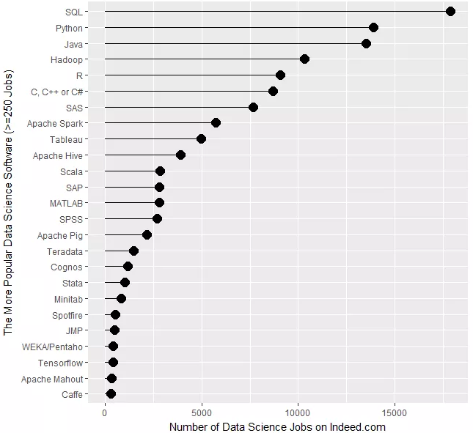
Data Science Job Report 2017

Slide 5
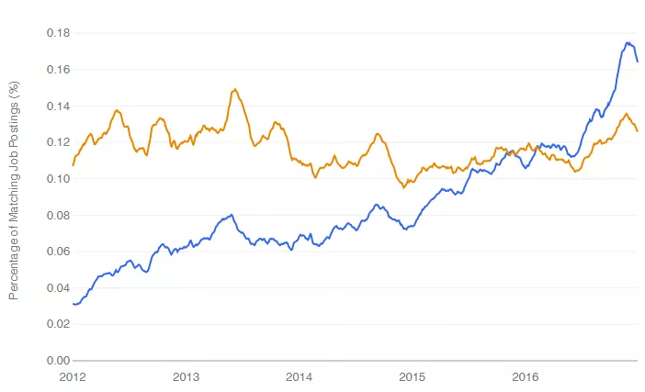
Data Science Job Report 2017
Les tendances des jobs de data science pour R (bleu) et SAS (orange)

Slide 6
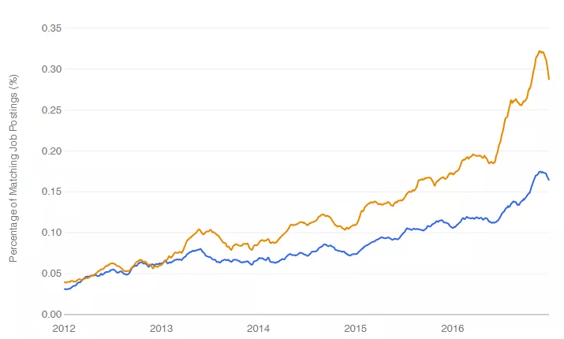
Data Science Job Report 2017
Les tendances des jobs de data science pour R (bleu) et Python (orange)

Slide 7
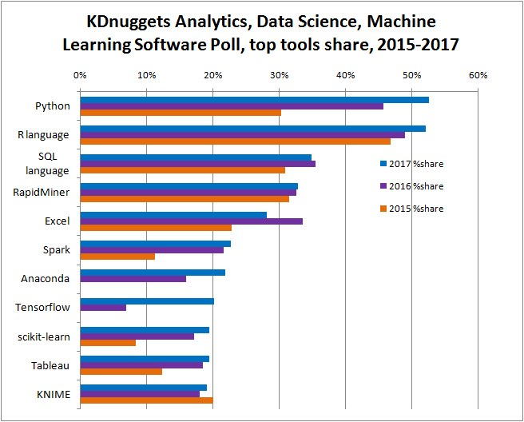

Slide 8
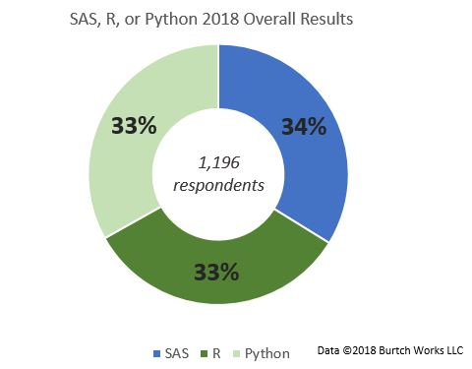
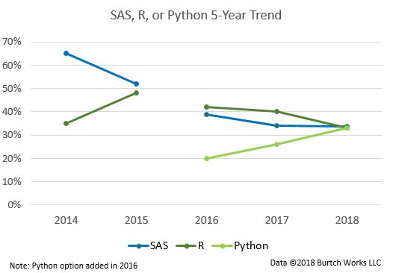
Sondage burtch works

Slide 9
Pourquoi s’intéresser à Python?
facile à apprendre
à usage général : développement « classique », datascience, embarqué, etc.
Peu verbeux
Python dispose de l'un des gestionnaires de paquets les plus matures : PyPI
Python est multiplateforme et open source
Documentation de qualité disponible (même des livres gratuits)
Communauté énorme donc aide rapide sur les forums (https://stackoverflow.com/ )

Slide 10
Python pour la datascience : les principales librairies
Numpy : manipulation de tableaux multidimensionnels + fonctions mathématiques dessus.
Pandas : manipulation de données + statistiques descriptives
Statsmodels : économétrie, séries temporelles
Scikit learn : machine learning notamment : « classification » (SVM, forêts aléatoires, etc) , réduction de dimension (ACP, etc), « clustering » (CAH, k means, etc), aide pour la sélection de modèle.
Visualisation : matplotlib, bokeh, seaborn
Réseaux de neurones : Keras et tensorFlow
NLTK : Traitement du langage naturel

Slide 11
Partie 2 : les bases de Python

Slide 12
Premiers pas
Installer python, des modules souvent utilisés, un IDE => Anaconda.
Démonstration du fonctionnement général de l’IDE Spyder (dont aides Spyder)
Types de données de base + conversions
Quelques manipulations de données de base

Slide 13
Introduction à la PPO et aux fonctions
Définition d’un objet
Méthodes associées à un objet
Fonctions indépendantes de classes

Slide 14
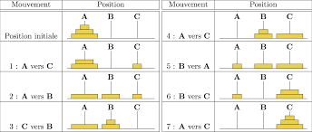
Programmation récursive : illustration avec le problème des tours de Hanoi
déplacer des disques de diamètres différents d'une tour de « départ » à une tour d'« arrivée » en passant par une tour « intermédiaire », et ceci en un minimum de coups, tout en respectant les règles suivantes :
on ne peut déplacer plus d'un disque à la fois ;
on ne peut placer un disque que sur un autre disque plus grand que lui ou sur un emplacement vide.

Slide 15
Structures de données
Les 2 structures de données les plus utiles :
Listes
Dictionnaires
Autres structures de données :
Tuples
Set

Slide 16
Quelques points clés
Distinction mutable/immutable
Mutable = qu’on peut modifier. Ex : listes
Immutable = qu’on ne peut pas modifier. Ex : strings et tuples.
Références sur le même objet/copie.
Installer de nouvelles librairies => dans la console anaconda pip install nomLibrairie.

Slide 17
Documentation/commentaires
Liste des méthodes d’un fichier => volet structure dans spyder.
Afficher la documentation d’une méthode => volet aide dans spyder.
Ecrire des commentaires

Slide 18
Partie 3 : traiter les données avec Python

Slide 19
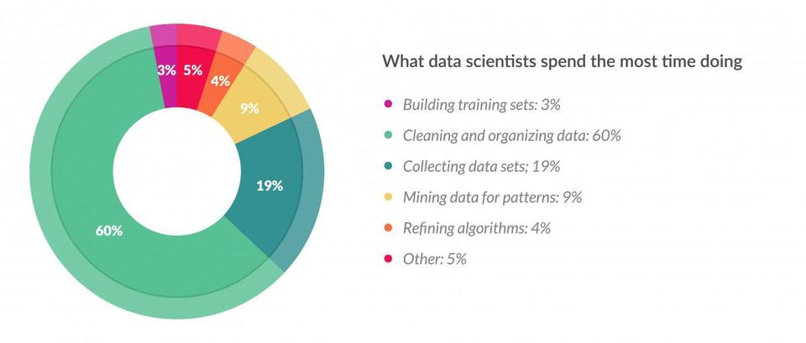
Traiter les données prend du temps
CrowdFlower, provider of a “data enrichment” platform for data scientists, conducted a survey of about 80 data scientists
Steve Lohr of The New York Times said: "Data scientists, according to interviews and expert estimates, spend 50 percent to 80 percent of their time mired in the mundane labor of collecting and preparing unruly digital data, before it can be explored for useful nuggets."

Slide 20
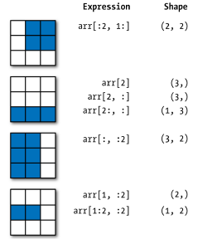
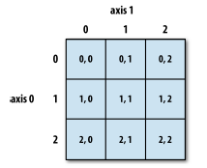
Slicing avec Numpy

Slide 21
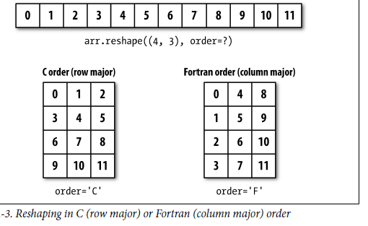
Reshaping avec Numpy

Slide 22
Structures de données Pandas
Séries (dont statistiques de base : moyenne, écart type,…, skewness, kurtosis)
Dataframe
Création, imports,exports, sauvegarde
Manipulation de données (sélections, mises à jour, jointure)
Statistiques exploratoire

Slide 23
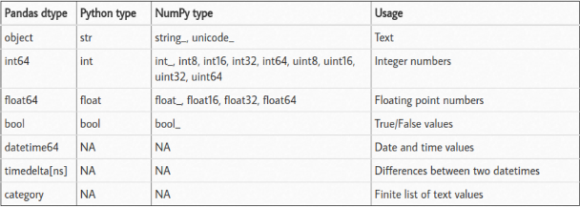
Pandas dataframe imports
Spécifier le type de chaque colonne (attribut dtype)
Voir le résultat de la fonction info() sur le dataframe pour voir le type des données
Effectuer les conversions de type nécessaires
Fonction astype()
Si nécessaire écrire une fonction ad hoc de conversion
Fonctions to_numeric() et to_datetime()

Slide 24
Traitement des valeurs manquantes : contexte
Missing completely at random (MCAR)
probabilité d’absence de la valeur d’une variable indépendant des valeurs des variables observées comme inobservées
Missing at random (MAR)
probabilité d’absence de la valeur d’une variable dépend des valeurs prises par d’autres variables qui ont été observées.
Not missing at random (NMAR)
probabilité d’absence de la valeur d’une variable dépend de variables qui n’ont pas été observées

Slide 25
Traitement des valeurs manquantes : solutions
Méthodes « basiques »
Imputation par la moyenne ou la médiane
Imputation par la valeur la plus fréquente
Imputation par interpolation linéaire
Méthodes plus sérieuses : librairies fancyimpute, Impyute

Slide 26
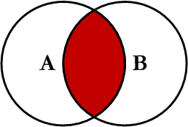
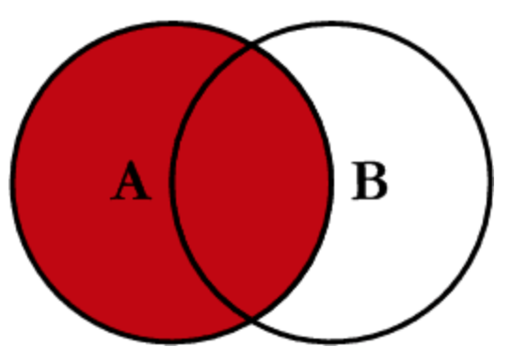
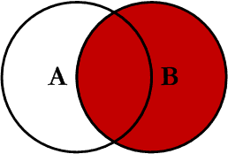
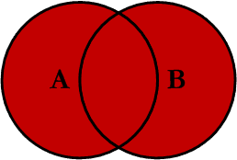
Pandas dataframe : jointures
how='inner'
how=left'
how=right'
how=‘outer'

Slide 28
Partie 4 : python pour le reste de la data science

Slide 30
Partie 5 : sujets transverses

Slide 31
Performances : Dask
Parallélisation exécution de fonctions
the Dask single-machine scheduler leverages the full CPU power of a laptop or a large workstation and changes the space limitation from “fits in memory” to “fits on disk”. Exemple

Slide 32
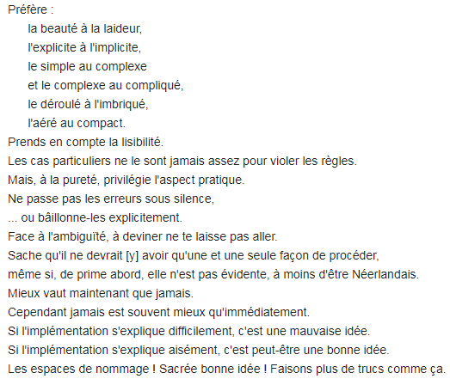
Zen of python

Slide 33
autres
Tests unitaires
Gestionnaire de code (Git,github, et github desktop).

Slide 34
